Slide 1

Социална защита
Изготвено от Елена Николова, 11 клас Национална финансово-стопанска гимназия,
май 2023 г.

Slide 2
Съдържание
01.
03.
02.
04.
Приходи за социална зашита
Изплатени обезщетения
Разходи за социална защита
Пенсии и изплатени обезщетения

Slide 3
01.
Социална защита

Slide 4
Значение
Социална помощ и в законодателството като социално подпомагане е осигуряването на минимално ниво на благосъстояние и социална подкрепа за всички граждани, понякога и като публична помощ. В България социалната защита е предоставяна от държавното управление и в по-малка степен от благотворителни организации, неформални социални групи и т.н. Социалната защита включва и усилия за осигуряване на основно ниво на благосъстояние чрез безплатни или субсидирани социални услуги като здравеопазване, образование, професионално обучение и обществено жилищно настаняване. В България това са помощи за безработни (под формата на плащания), енергийни помощи и хранителни помощи за социално слаби.

Slide 5
Приходи за социална защита
02.

Slide 6
Финансирането на социалната защита в България се осъществява чрез социално- осигурителни вноски на принципа на солидарността или чрез пряко финансиране от държавния бюджет.

Slide 7
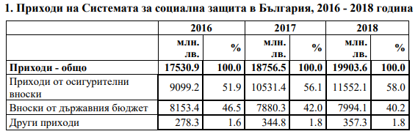
Приходи
През 2018 г. приходите за финансиране на Системата за социална
защита в страната са в размер на 19 903.6 млн. лв., от които 7 994.1 млн. лв. са средства от държавния
бюджет, 11 552.1 млн. лв. са средства от осигурителни вноски и 357.3 млн. лв. са класифицирани като
други приходи. Спрямо предходната година се наблюдава нарастване на приходите от
осигурителни вноски с 9.7%, а на вноските от държавния бюджет - с 1.4%.

Slide 8
03.
Разходи за социална защита

Slide 9

Разходи
През 2018 г. разходите за социална защита са 18 517.1 млн. лв., което представлява 16.9% от
брутния вътрешен продукт на страната за същата година. В сравнение с предходната 2017 г.
общите разходи за социална защита се увеличават със 7.1%, а съответният им дял от брутния
вътрешен продукт се запазва на същото ниво.

Slide 10
Обезщетения за социална защита
04.

Slide 11
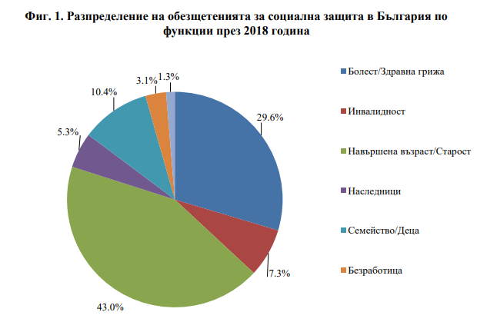


Преобладаващата форма на получаване на социални обезщетения е изплащането на парични
обезщетения (периодични или еднократна сума). През 2018 г. разходите за парични обезщетения са
в размер на 12 038.1 млн. лв., или 66.8% от общо изплатените обезщетения за социална защита.
64% от паричните обезщетения се изплащат по функция „Навършена възраст/Старост, като основната част от тях не се свързва с изискването за покриване на допълнителни условия при
получаването им, тъй като са резултат от участие в социалноосигурителната система. Значителен дял
заемат паричните обезщетения, изплащани по функции „Инвалидност“ (8.8%) и „Семейство/Деца“
(9.7%).

Slide 12
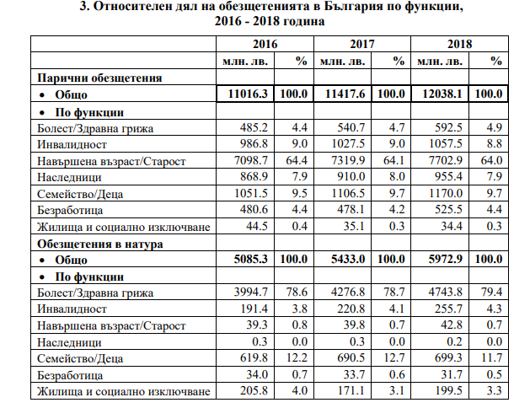


Slide 13
Основни функции
Функцията „Болест/Здравна грижа“ обхваща „парични обезщетения, които заместват изцяло или частично загубата на доход при временна неработоспособност поради болест или злополука, както и медицинска помощ, предоставяна в рамките на Системата за социална защита за поддържане, възстановяване или подобряване на здравето на защитените срещу този риск лица“.
Функцията „Инвалидност“ обхваща помощи и обезщетения, които „осигуряват доходи на лица под законово установената пенсионна възраст, чиято способност да работят и печелят е ограничена до ниво, по-ниско от определения със закон минимум поради физическо или умствено заболяване; осигуряват рехабилитационни услуги, специално предназначени за хората с увреждания, и/или предоставят стоки и услуги, различни от медицинска помощ, на хора с увреждания“.
Функцията „Навършена възраст/Старост“ обхваща помощи и обезщетения, които „осигуряват заместване на доходите, когато възрастният човек се оттегли от пазара на труда, гарантират определен доход, когато дадено лице е достигнало определена възраст, и/или предоставят стоки и услуги, чиято необходимост произлиза от личните или социалните обстоятелства при възрастните хора“.
Функцията „Наследници“ обхваща помощи и обезщетения, които „осигуряват временни или постоянни доходи на лицата, претърпели загуба на съпруг/а или близък роднина, обикновено когато последният представлява основният източник на доходи за бенефициента, компенсират наследниците за направените разходи за погребение и за всякакви трудности, причинени от смъртта на член на семейството, предоставят стоки и услуги на наследниците, отговарящи на условията“.
.

Slide 14
Основни функции
Функцията „Семейство/Деца“ обхваща помощи и обезщетения, които „предоставят финансова
подкрепа на домакинствата при отглеждане на деца, финансова помощ на лица, които подпомагат
роднини, различни от деца, и/или социални услуги, специално предназначени да подпомагат и
защитават семейството, особено децата“.
Функцията „Безработица“ обхваща помощи и обезщетения, които „заместват изцяло или
частично загубата на доход на работник/служител, произлизащи от загубата на платена работа,
предоставят средства за съществуване на лица, които влизат или повторно навлизат на пазара на
труда, компенсират за загубата на доходи поради частична безработица, заместват изцяло или
частично загубата на доход на по-възрастен работник/служител, който се пенсионира преди
навършване на законово установената пенсионна възраст поради намаляване на работните места по икономически причини, подпомагат за покриване на разходите за обучение или преквалификация на
търсещите работа, подпомагат безработните лица при поемане на разходите за пътуване или преместване с цел получаване на работа, предоставят помощ и облекчение чрез предоставяне на
подходящи стоки и услуги“.

Slide 15
Основни функции
Функцията „Жилищни нужди“ се основава на „посредничеството на обществените власти за подпомагане на домакинствата при поемане на разходите за жилище. Основен критерий за определяне на обхвата на функцията е наличието на определящ подоходен критерий“
Докато другите функции се отнасят до лица, които са изложени на ясно определени рискове или нужди то ффункцията „Социално изключване, некласифицирано другаде“ се отнася за „социално изключените“ или „тези в риск от социално изключване“. Концепцията за социалното изключване е с много измерения: на първо място тя се отнася до недостатъчно ниво на доходите (бедност), но също и до несигурност по отношение на здравето, образованието и заетостта.

Slide 16
Благодаря за вниманието!

